Slide 1
Динамический хаос
Мы изучили много различных способов описания флуктуационных явлений, теперь попробуем обсудить причины флуктуаций.
Эта задача может иметь не только научное, но весьма практическое значение. В современном мире задача изобретения хорошего генератора случайных чисел стоит очень остро. Численные методы не дают нужного качества. Генераторы, основанные на физических процессах (аппаратные генераторы) часто медленные и дорогие. Есть фирмы, которые за большие деньги продают элитные сорта качественных случайных чисел.

Slide 2
Рассмотрим механизмы возникновения необратимости, исходя из самых основ физики. Для этого придется вспомнить некоторые важные термины, описывающие системы в которых как раз-таки никаких случайностей изначально нет.
Динамическая система – множество элементов, для которого задана функциональная зависимость между временем и положением в фазовом пространстве каждого элемента системы.
Фазовое пространство – пространство, на котором представлено множество всех состояний системы так, что каждому возможному состоянию системы соответствует точка фазового пространства. Движение описывается фазовой траекторией, которая отличается от обычной траектории.

Slide 3
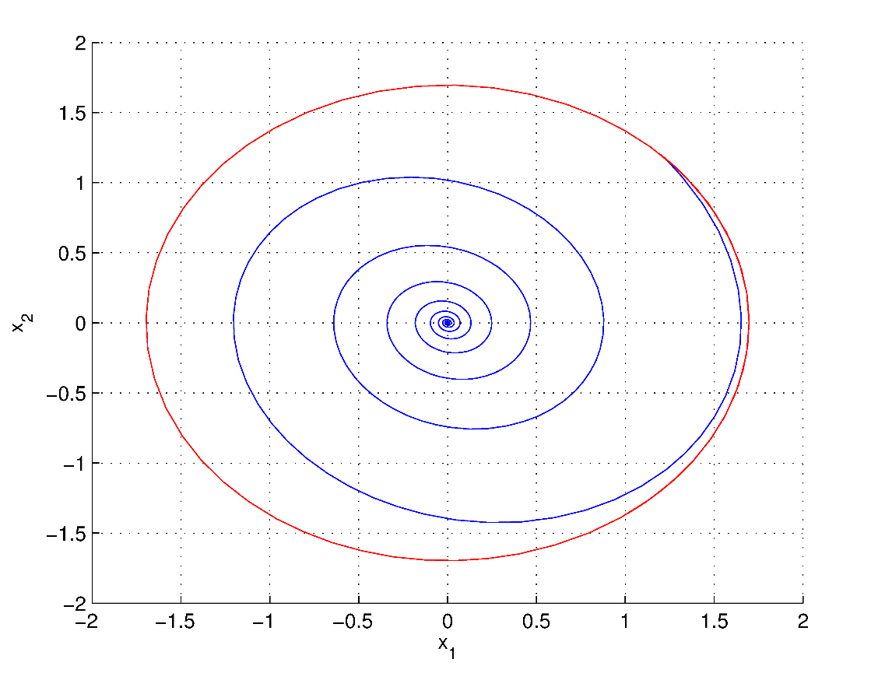
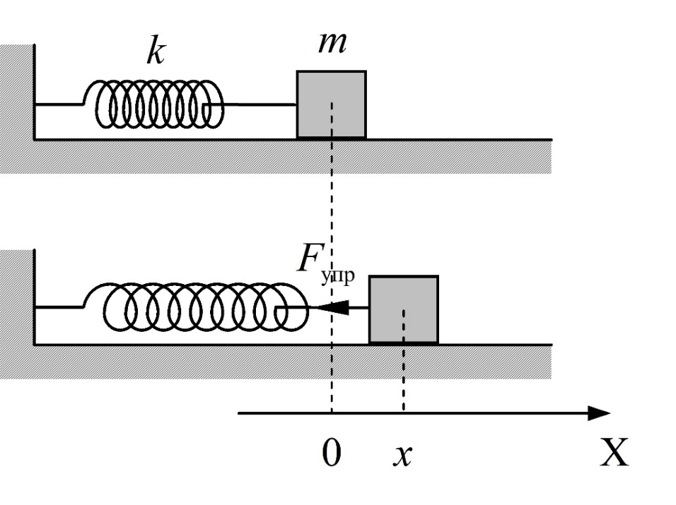
Простым примером динамической системы является пружинный маятник, его еще называют гармоническим осциллятором. Её фазовым пространством является плоскость ( x , v ), где v --- скорость точки с координатой x. Уравнения движения получаются из определения скорости и второго закона Ньютона
Фазовыми кривыми (траекториями) осциллятора являются эллипсы с центром в нуле. А если мы учтем силу трения, то получим скручивающуюся спираль.

Slide 4
Число степеней свободы определяет минимальное количество независимых переменных (обобщенных координат), необходимых для полного описания состояния механической системы. Число степеней свободы находят с учетом наложенных связей. У осциллятора одна степень свободы.
Простейшая механическая система — материальная точка в трехмерном пространстве — обладает тремя степенями свободы, так как ее состояние полностью описывается тремя пространственными координатами.
Абсолютно твёрдое тело обладает шестью степенями свободы, так как для полного описания положения такого тела достаточно задать три координаты центра масс и три угла, описывающих ориентацию тела.
В механике: обобщенные координаты (по числу степеней свободы) и соответствующие им обобщенные импульсы.
Размерность фазового пространства, то есть количество координатных осей, будет вдвое больше, чем число степеней свободы.

Slide 5
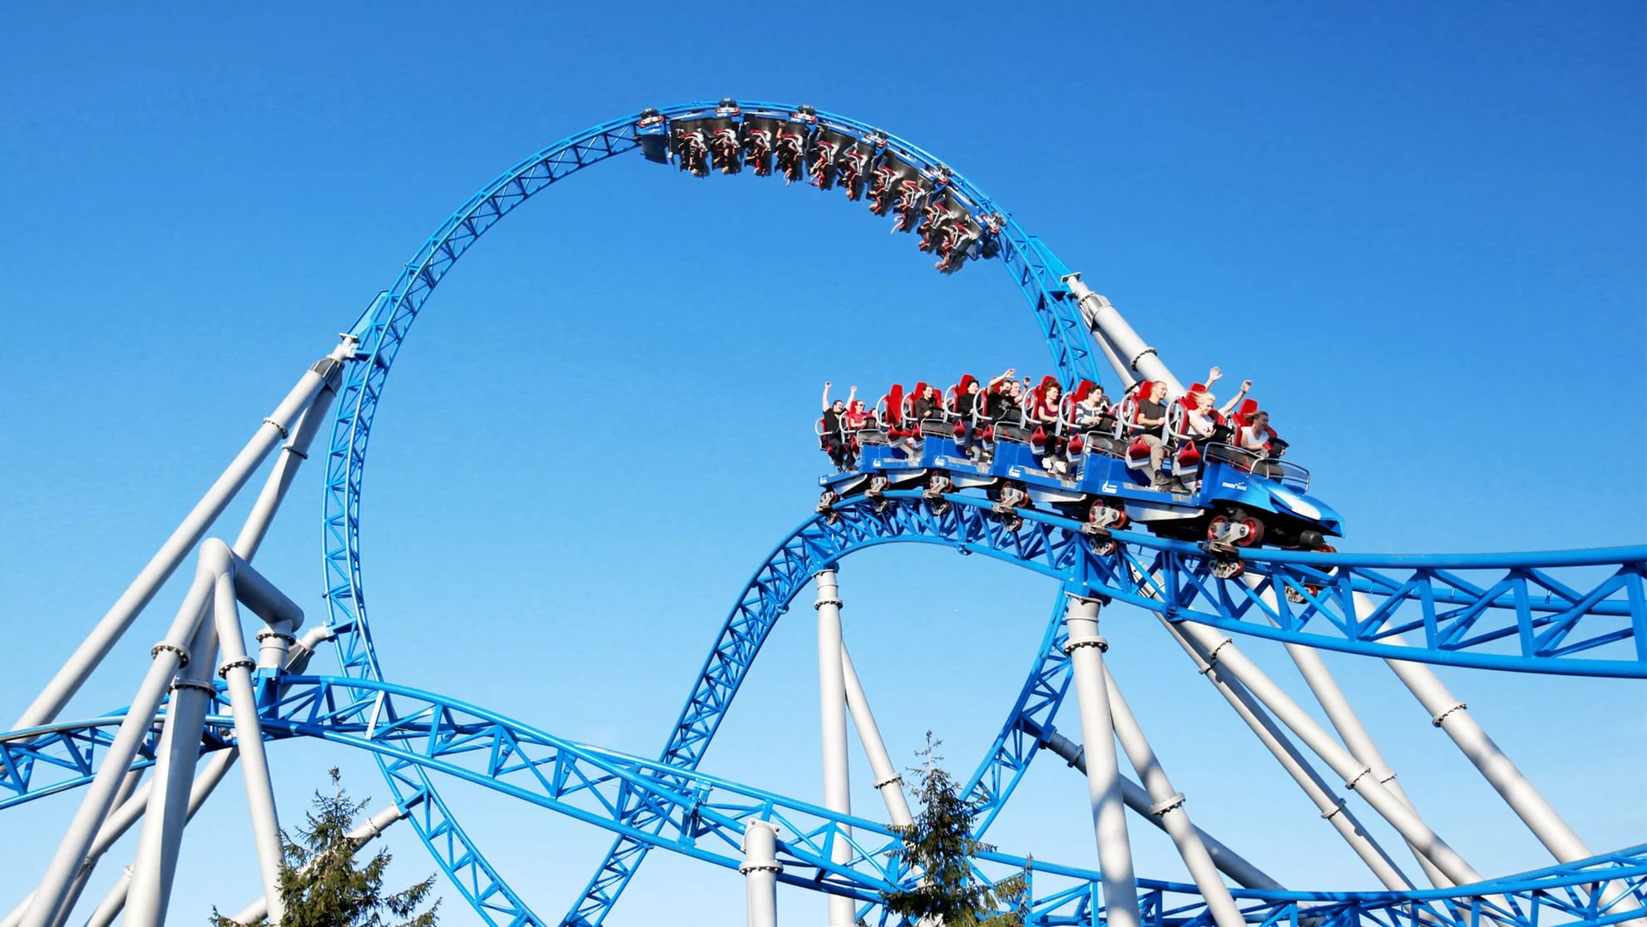
Правильно учитывать связи, чтобы минимизировать количество необходимых для задания состояния системы чисел, иногда непросто. Например, сложная траектория движения паровозика на американских горках не меняет того, что система имеет только одну степень свободы: координату вдоль рельсов. Фазовое пространство будет двухмерным.

Slide 6
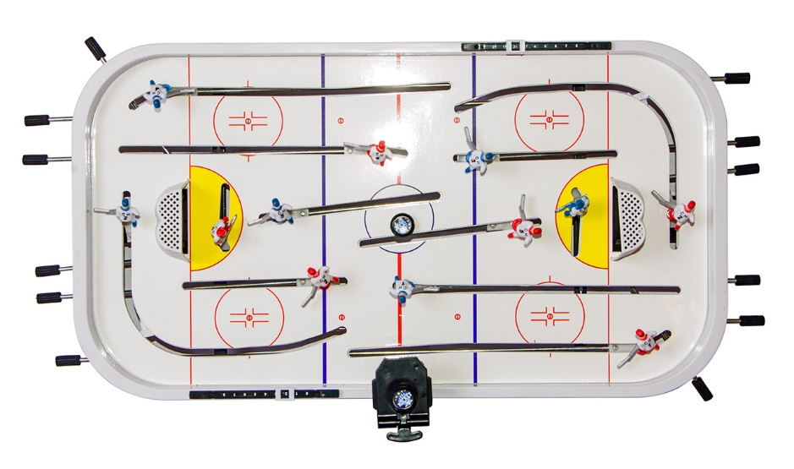
Удобно вычислить число степеней свободы хоккеистов в настольном хоккее. Всего 12 игроков, у каждого одна поступательная, одна вращательная степень свободы. Фазовое пространство получается 48-мерное. Можно добавить сюда еще три степени свободы двухмерного движения шайбы, получим 54.

Slide 7
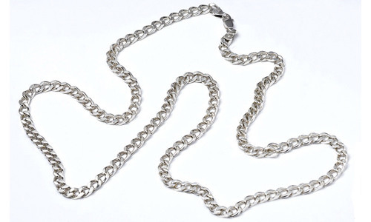
Число степеней свободы зависит от типа движения, которое мы хотим описать. Например, цепочка из N звеньев имеет число степеней свободы 6N, потому что каждое звено может немного смещаться и немного поворачиваться.
Теперь представим, что мы раскрутили эту цепочку до больших скоростей и запустили катиться как колесо. Очевидно, она растянется из-за центробежной силы, и тогда ее движение можно будет описать как движение цельного твердого тела -- колеса, а именно 6-ю степенями свободы.

Slide 8
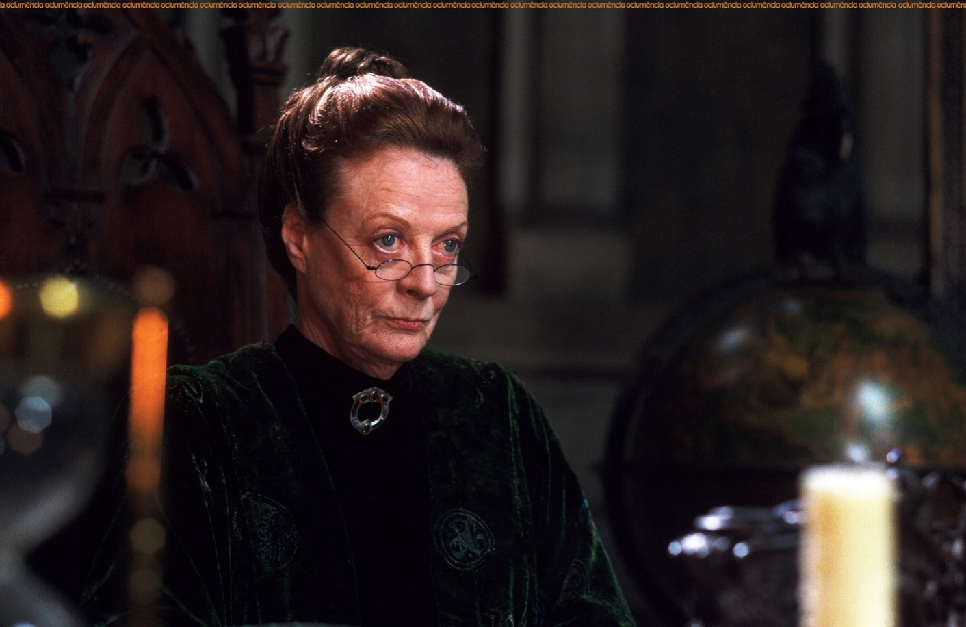
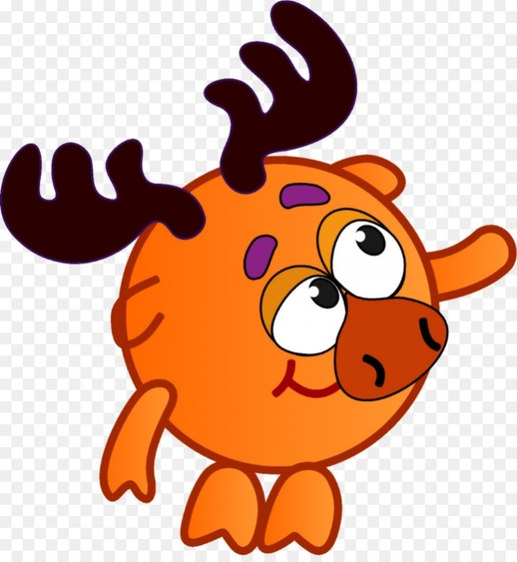
Вопрос о числе степеней свободы некоторого объекта важен для компьютерной анимации и мультипликации. Учет каждой новой возможности, чтобы что-то гнулось, усложняет работу. Ограничение числа степеней свободы может определятся здесь не только физическими причинами, но и, например, правилами приличий. Например, пожилая преподавательница в длинной юбке может быть смоделирована гораздо меньшим числом степеней свободы. Или само строение персонажа позволяет отсечь лишние степени свободы как в Смешариках.

Slide 9
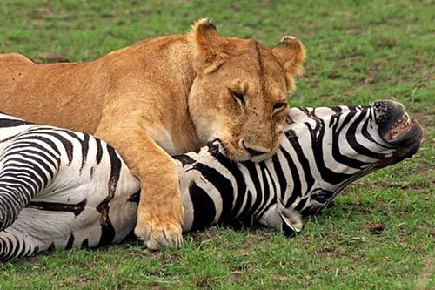
Применим всю эту терминологию к нефизической задаче, а задаче из динамики популяций.
Классическая модель Лотки-Вольтерры
хищник -- жертва.

Slide 12
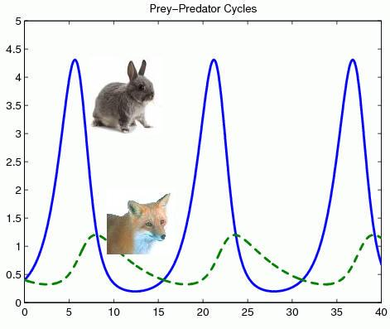
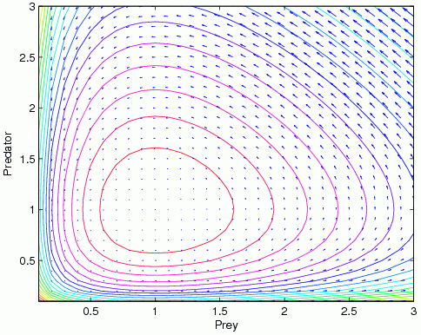

Slide 13
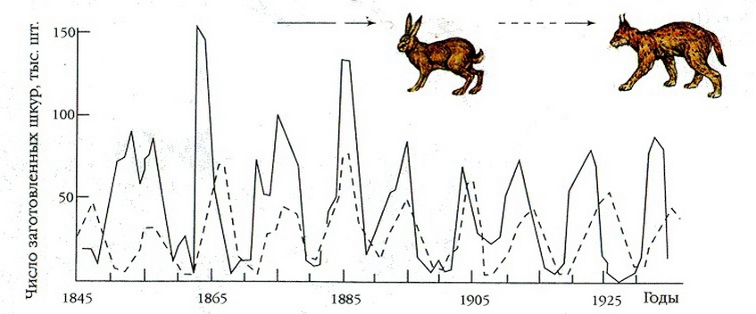

Slide 14
Основной причиной возникновения случайности движения является динамическая неустойчивость. То есть неустойчивость (чувствительность) по отношению к начальным условиям и параметрам: малое изменение начального условия со временем приводит к сколь угодно большим изменениям динамики системы.

Slide 15
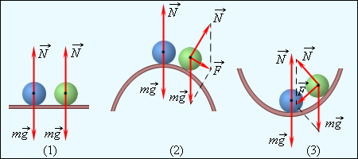
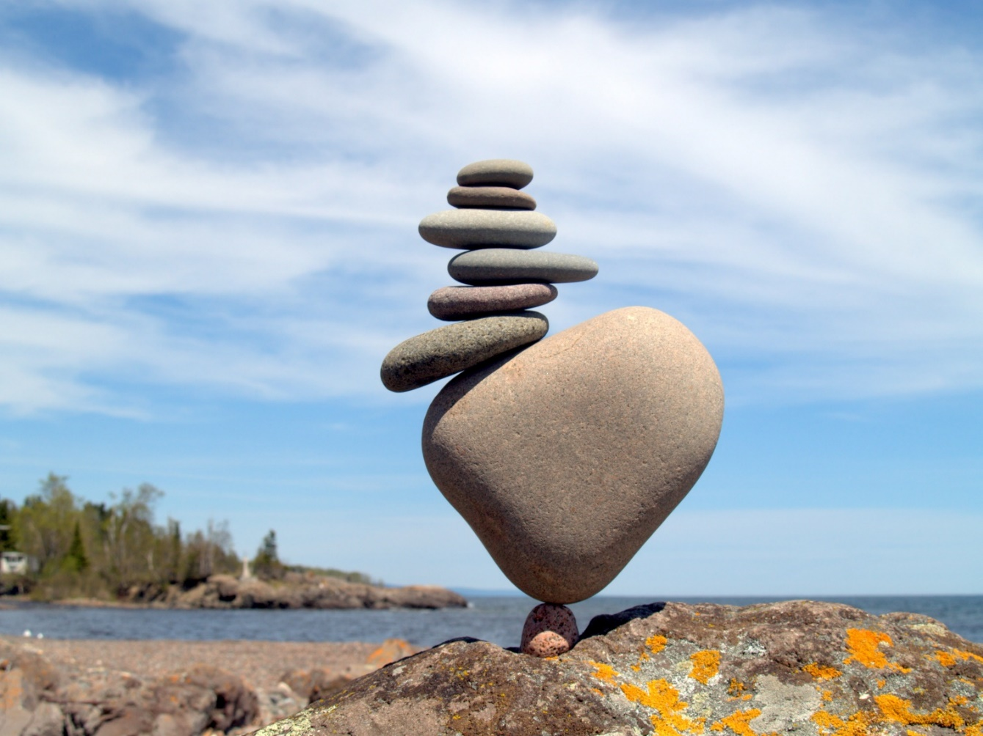
Например, состояние неустойчивого равновесия. Частица находится на вершине потенциального барьера.
Небольшое отклонение от вершины приведет к тому, что она скатится вниз. Таким образом направление, в котором она скатится зависит от малого отклонения начальных условий. Это мы наблюдаем в доске Гальтона.

Slide 16
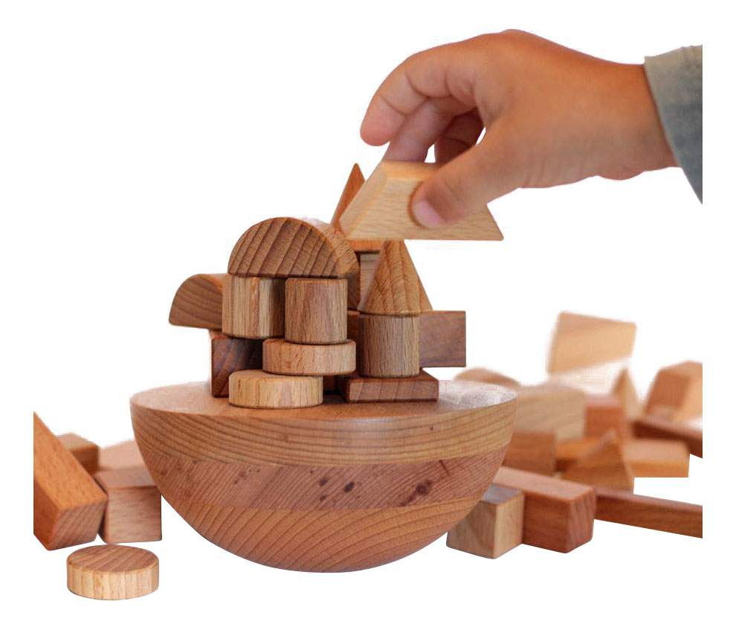
Другой пример известная игра "Bad Balance", когда на полушаре выстраиваются конструкции. Небольшой крен приводит к разрушению всего сооружения.

Slide 17
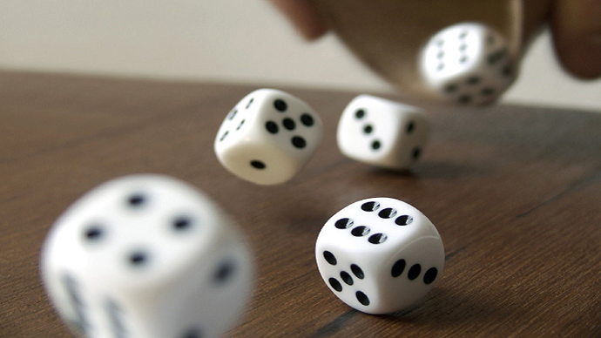
Хорошо известна неустойчивость полета прямоугольного параллелепипеда. Если попытаться подбросить и закрутить его относительно одной из осей симметрии. То вращение относительно самой длинной и самой короткой будет устойчивым. А вращение относительно средней -- неустойчивым. Он начнет кувыркаться, и его будет трудно поймать. Можете проделать этот опыт с прямоугольной коробкой из под чего-нибудь. Это свойство используется в игральных кубиках, которые падают совершенно непредсказуемым образом.

Slide 18
Математические бильярды
Бильярд – динамическая система, отвечающая свободному движению материальной точки (бильярдного шара) внутри области с кусочно-гладкой границей. При достижении границы частица упруго отражается от нее.

Slide 19
В бильярдных системах с рассеивающей поверхностью можно наблюдать как две изначально близкие частицы, столкнувшись с выпуклой поверхностью, отражаются под расходящимися углами и начинают разбегаться. Так небольшая неточность в начальных условиях нарастает. Это приводит к полной потере информации о предыстории частицы, то есть к хаосу.

Slide 20
Посмотрите презентацию Газ Лоненца: http://cmcstatphys.ilc.edu.ru/presentations/Lor2.zip
Можно наблюдать неустойчивость движения по отношению к малым отклонениям следующим образом. Установив определенный угол начальной скорости, нажатием неподвижной мышки несколько раз можно создать несколько частиц с абсолютно одинаковыми начальными условиями, которые будут бегать точно друг за другом этаким паровозиком или червячком. Но если при создании этого паровозика рука еле заметным образом дрогнет, то возникнет малое различие в начальных координатах, и очень скоро частицы разлетятся по всему полю.

Slide 21
Расхождение траекторий в фазовом пространстве удобно описывать с помощью показателя Ляпунова. Представим, что расстояние между точками, которые изначально были близкими друг другу и двигались с в одном направлении, увеличивается экспоненциально.
Тогда показатель такой экспоненты и будет показателем Ляпунова

Slide 22
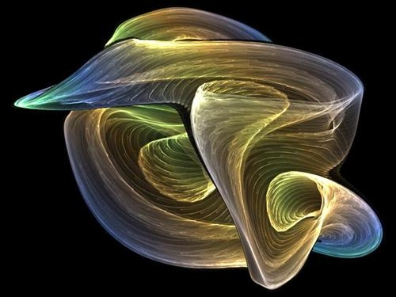
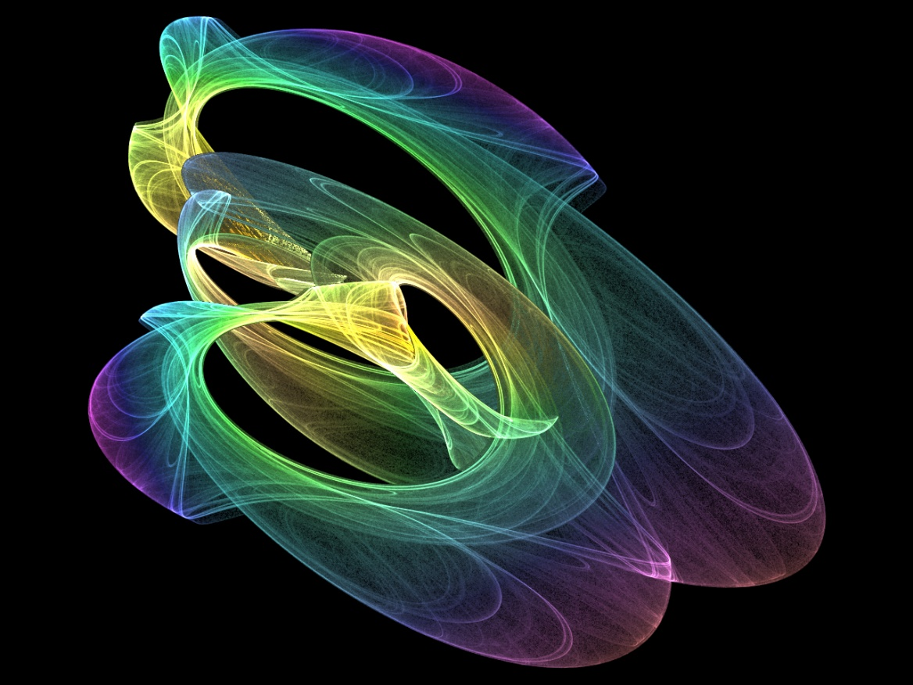
В примере с затухающими колебаниями гармонического осциллятора показатель будет отрицательным. Ведь там близкие в начальный момент траектории будут сближаться, пока не сойдутся в одной точке. Эта точка называется аттрактором, то есть областью притяжения всех траекторий.
Но пока важно отметить, что этот показатель может быть положительным вдоль одних осей и отрицательным, вдоль других. Тогда возникают структуры, которые называются странными аттракторами. Это фрактальная структура является уже совсем хаотической.

Slide 23
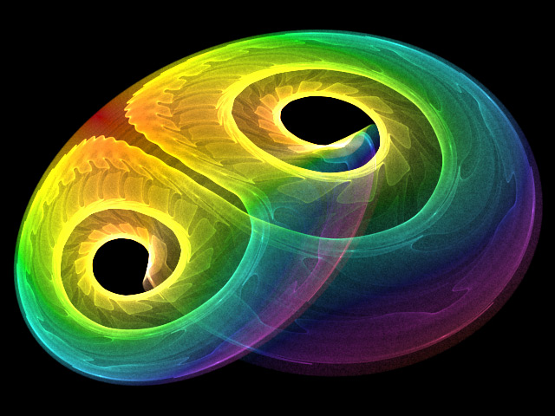
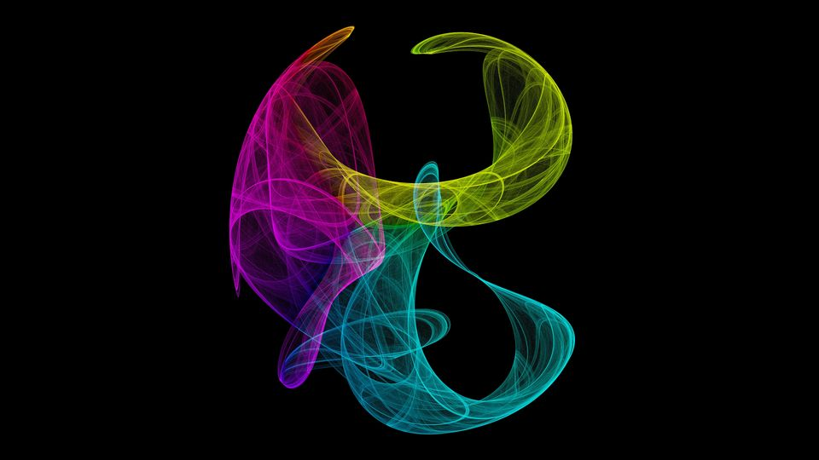

Slide 24
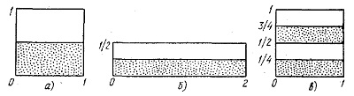
Преобразование (отображение) Пекаря
Преобразование состоит из однородного сжатия квадрата в 2 раза в вертикальном направлении и растяжения в горизонтальном. Далее правую половину следует отрезать и положить на левую. Так поступает пекарь, чтобы сделать слоеное тесто.

Slide 25
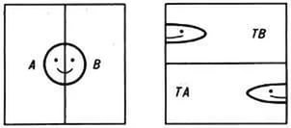
Представим себе две точки вблизи границы разреза по разные стороны от нее. Расстояние между ними может быть очень малым, но на следующем шаге они окажутся далеко друг от друга. То есть, происходит разбегание траекторий.

Slide 26
Точку, где расходятся две траектории называют точкой бифуркации. Как мы поняли, это расхождение вызвано неустойчивостью состояния. Можно сказать, что в этой точке происходит качественное изменение системы. Например, фазовый переход, смена эпох, превращение, развилка дорог, русла реки, ходов в лабиринте.
Во многих случаях непредсказуемость того, по какому из путей пойдет система, и является причиной возникновения хаоса.
Одной из самых убедительных моделей развития чего-либо является ветвящаяся структура, состоящая из каскада различных бифуркаций.
Ветвящиеся структуры помогают в классификации многих важных понятий и часто просто красивы и применяются в дизайне.

Slide 27
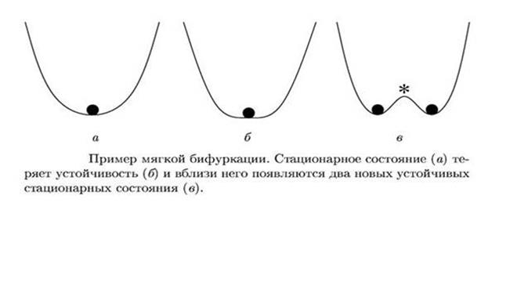
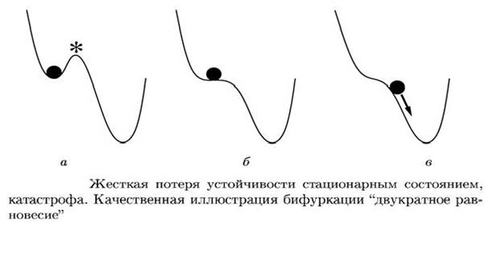

Slide 28
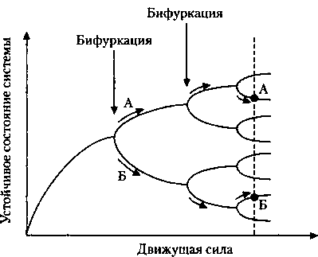

Slide 29
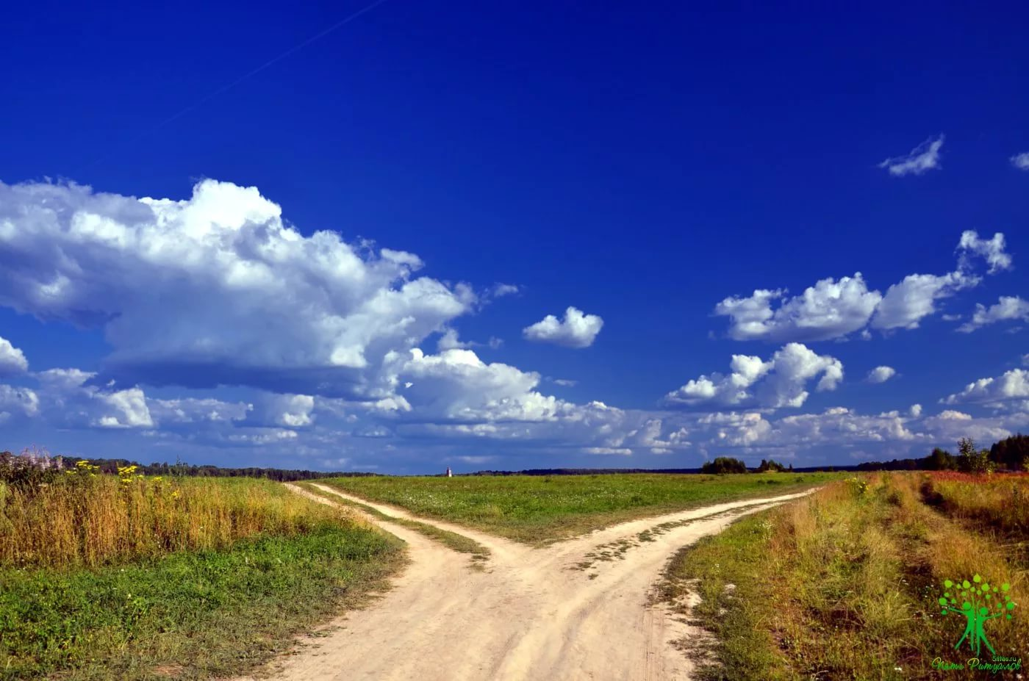

Slide 30
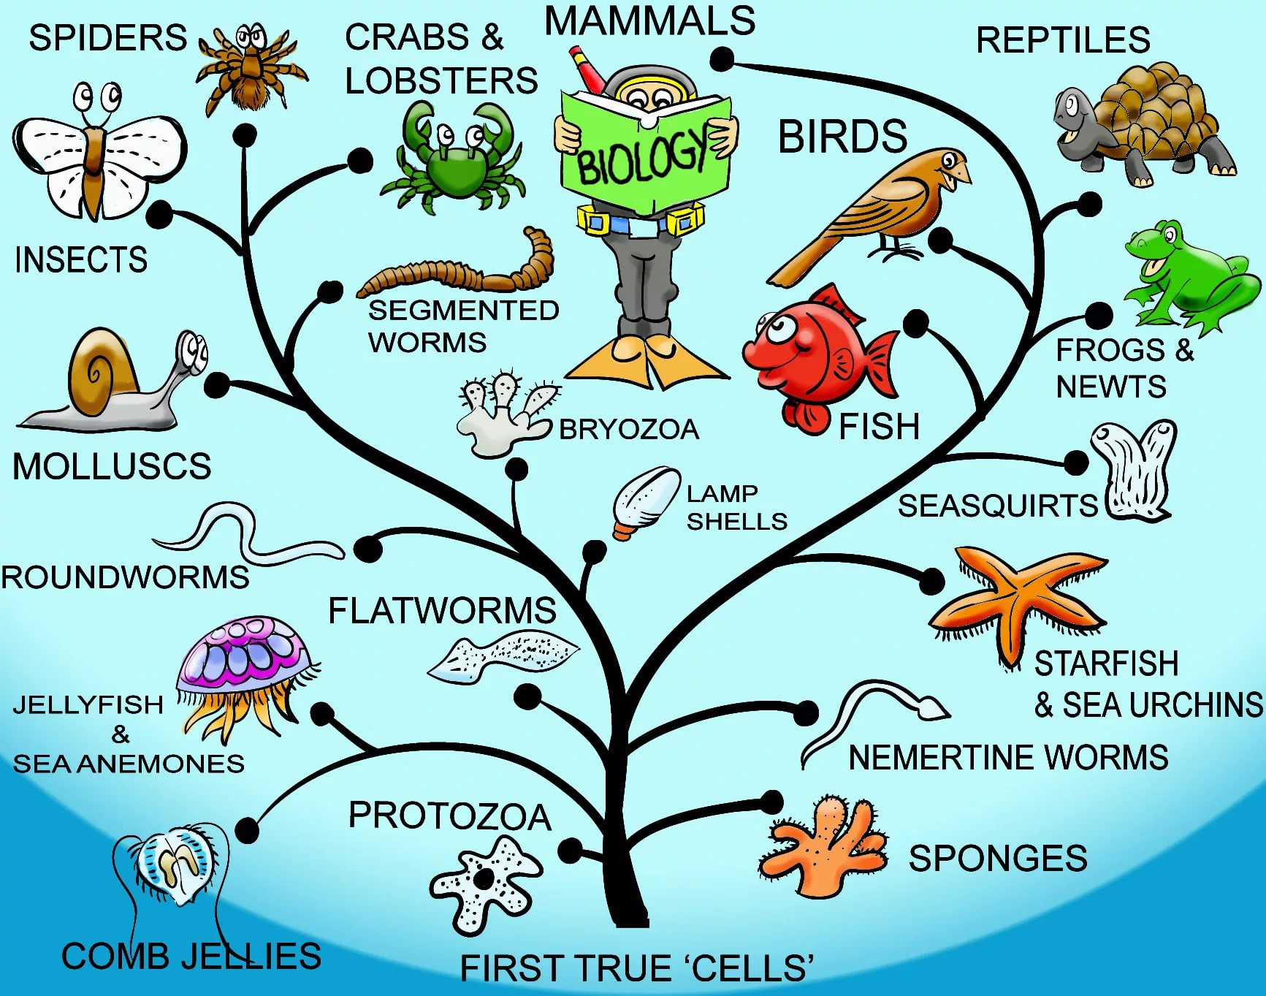

Slide 31
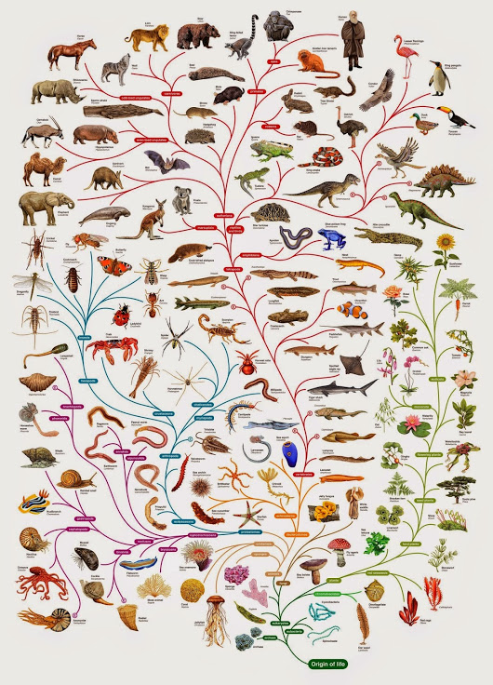

Slide 32
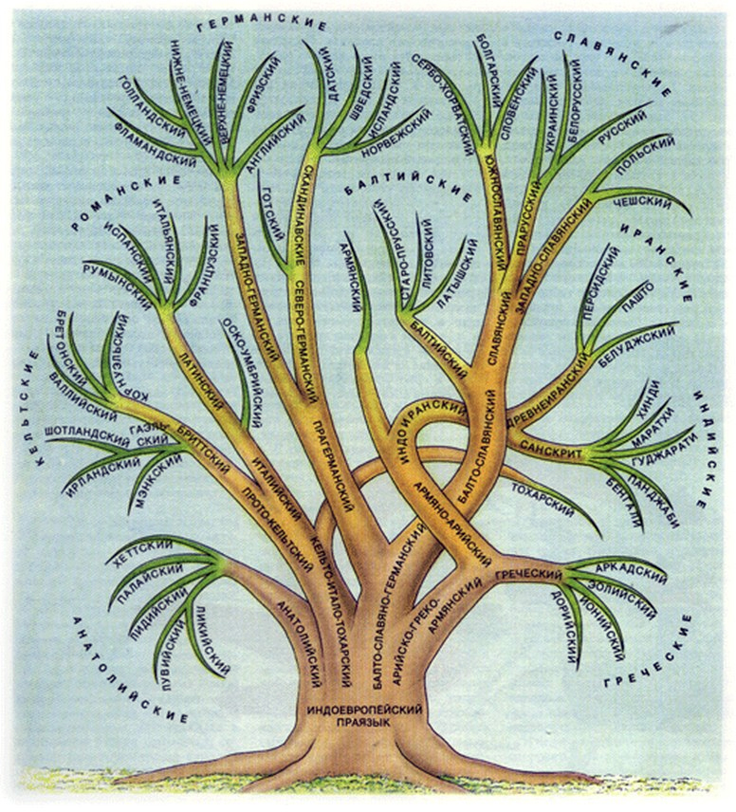

Slide 33
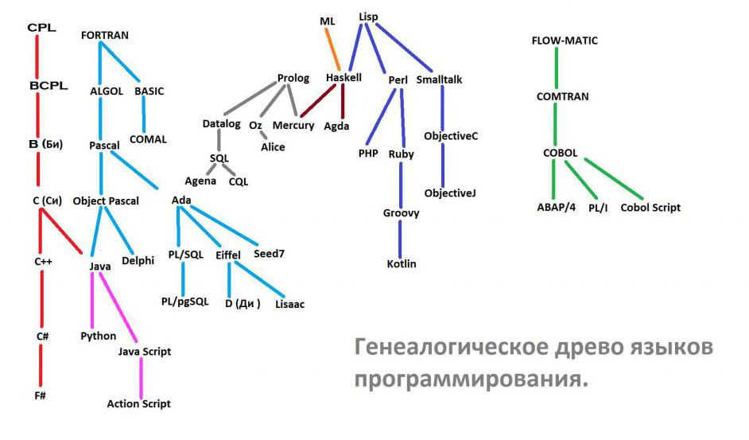

Slide 34
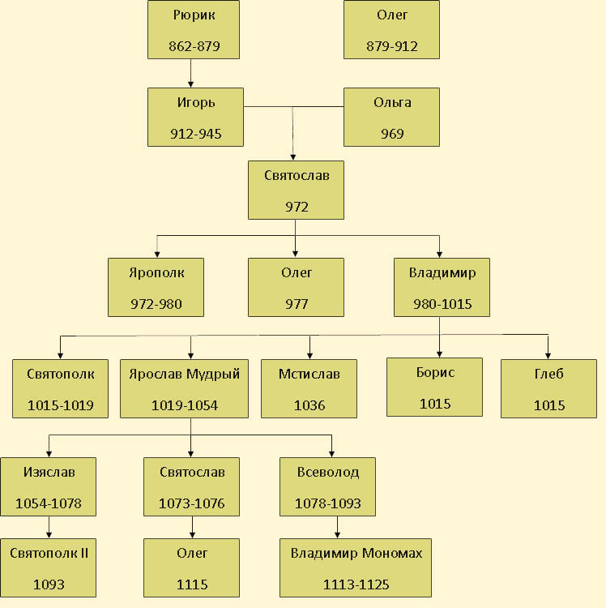

Slide 35
Задания на выбор
задача
Проделайте вычисления и докажите финальную систему уравнений Лотки-Вольтерры для отклонений от среднего.
задача
Для преобразования пекаря, при котором пекарь растягивал бы в три раза квадрат по оси Х, а потом разрезал бы на три части, и складывал их друг на друга, запишите уравнения преобразования и найдите показатель Ляпунова.

Slide 36
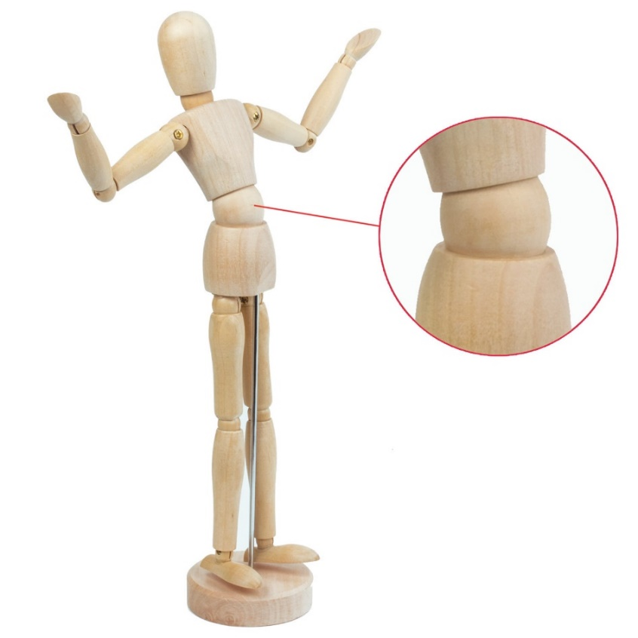
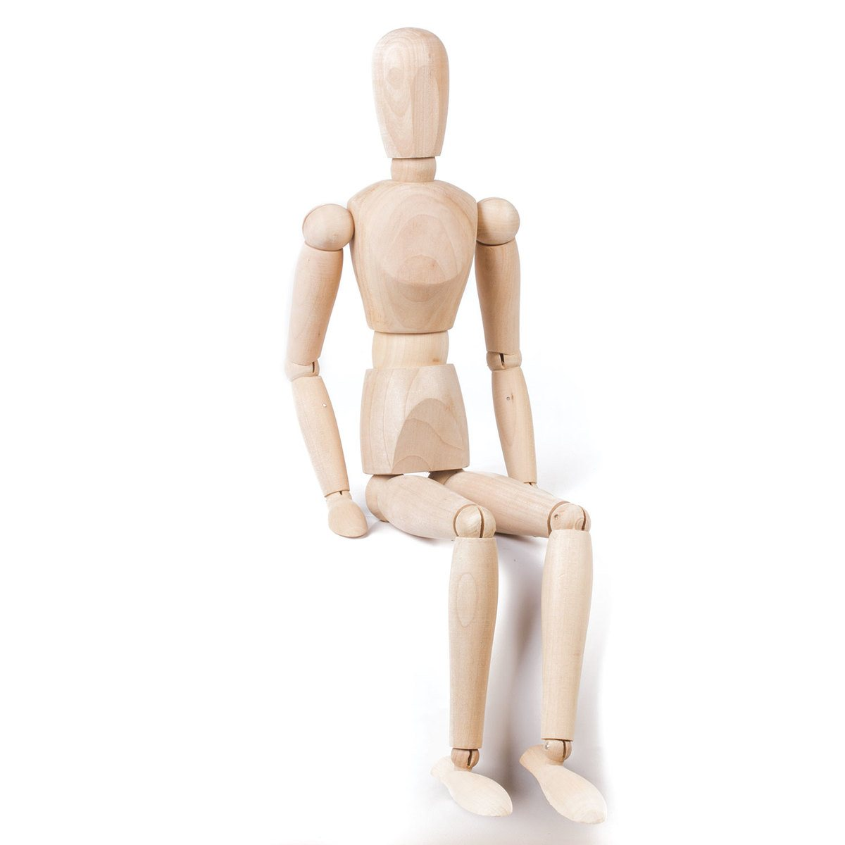
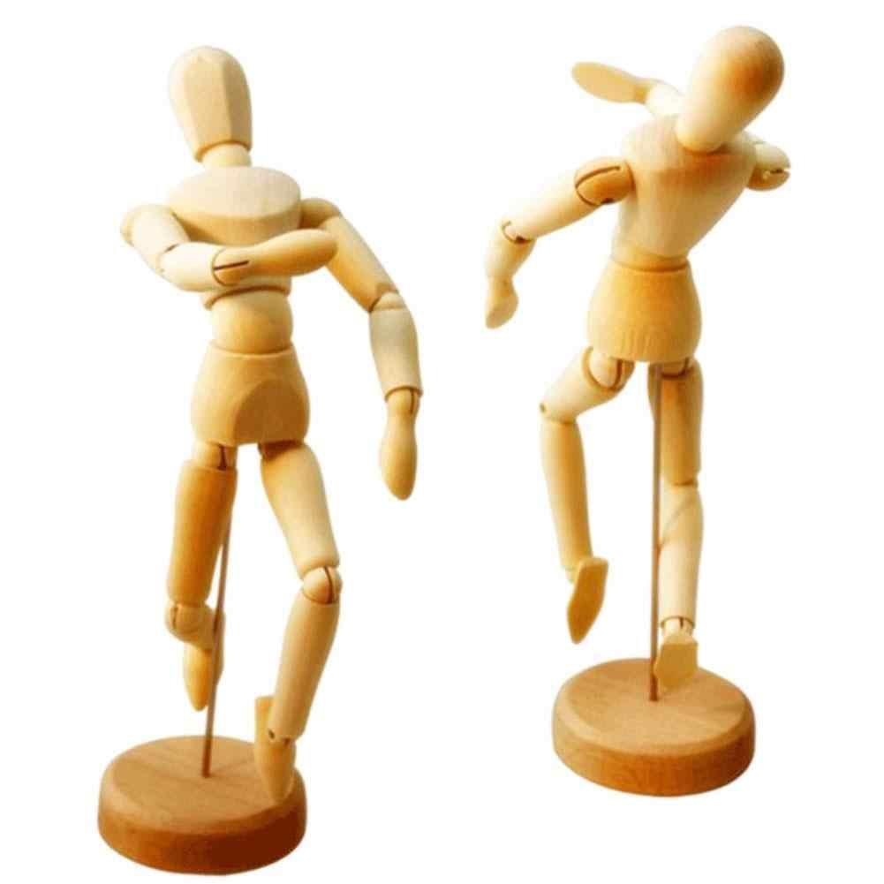
задача
Вычислите число степеней свободы для деревянного манекена для рисования, сделанного на шаровых шарнирах.

Slide 37
задача
Подумайте, какие причины возникновения случайности работают в традиционных генераторах случайных чисел. Возможно, это поможет Вам изобрести свой собственный.
Для четырех этих генераторов ниже записаны 8 уравнений, по два на каждый. Определите, какое уравнение к какому генератору относится. Можно написать просто номера уравнений и буквенные обозначения генераторов

Slide 38
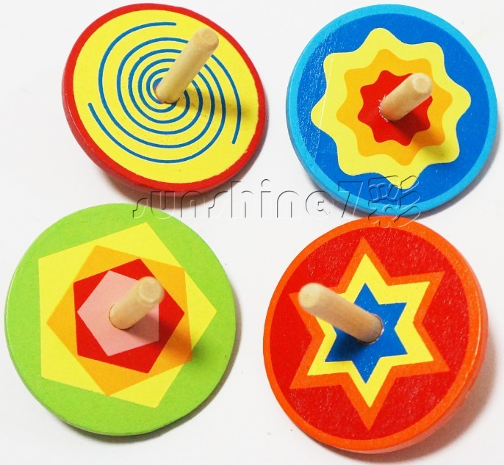
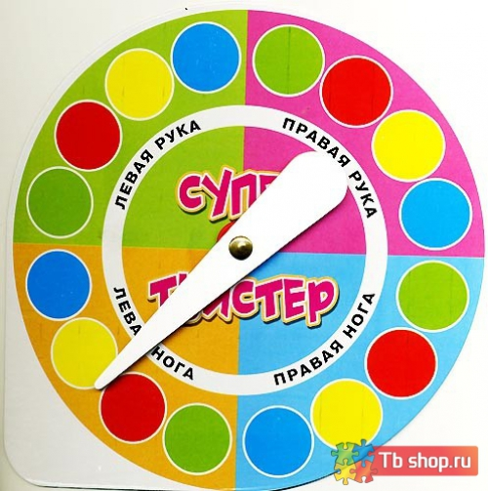
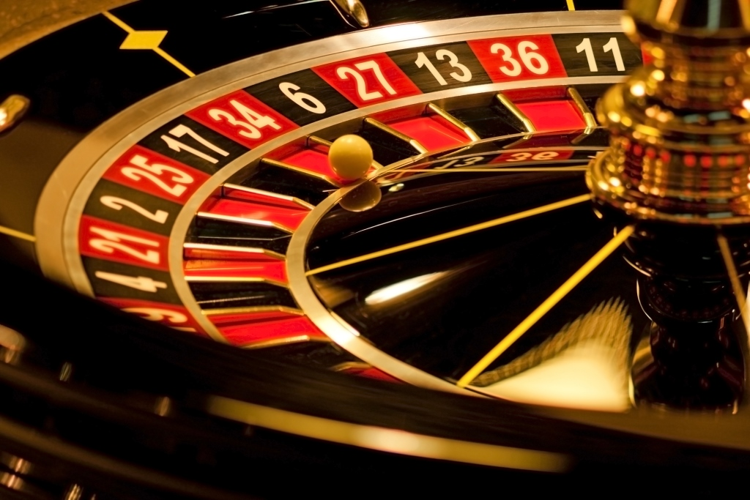
Волчок
В

Slide 39
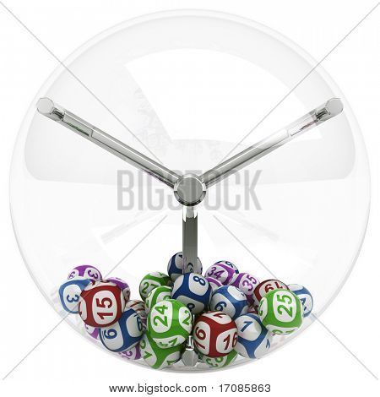
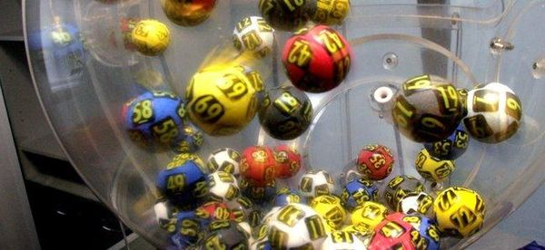
лототрон
Л

Slide 40

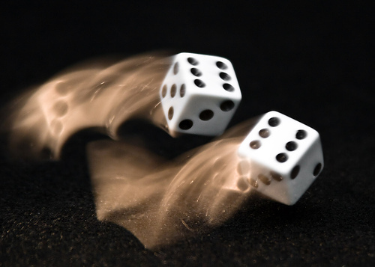
Кости
К

Slide 41
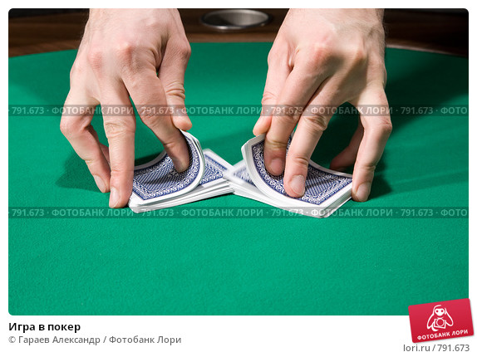
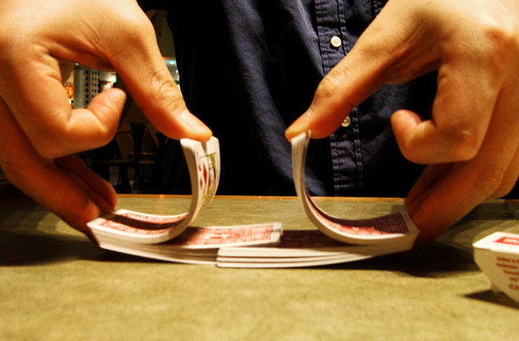
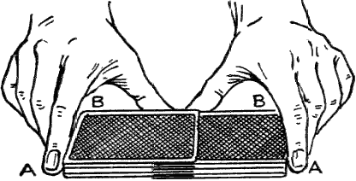
Экзаменационные билеты
Э

Slide 42

В Л
К Э

Slide 45
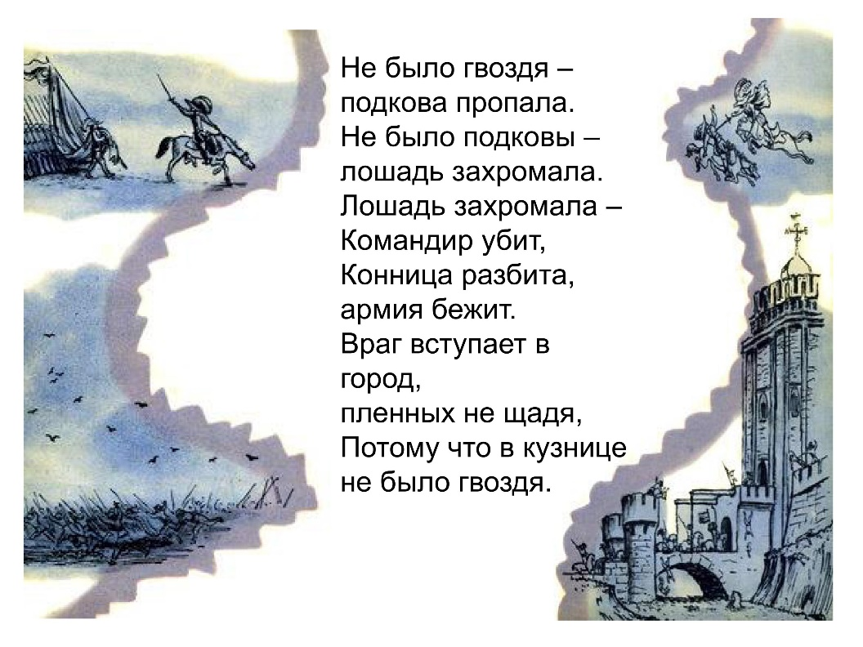
тема для эссе
Приведите примеры мелочей, определивших развитие приключенческого сюжета или хода истории.

Slide 46
тема для эссе
Найдите другие применения для уравнений Лотки-Вольтерры. Когда одна переменная (хищник) возрастает за счет другой (жертва), но приводит к ее уменьшению. В результате хищники уменьшаются и дают возможность увеличиваться жертвам. В итоге возникают циклы.
графическое задание
Изобразите природные объекты, в основе которых ветвящиеся структуры.

Slide 47
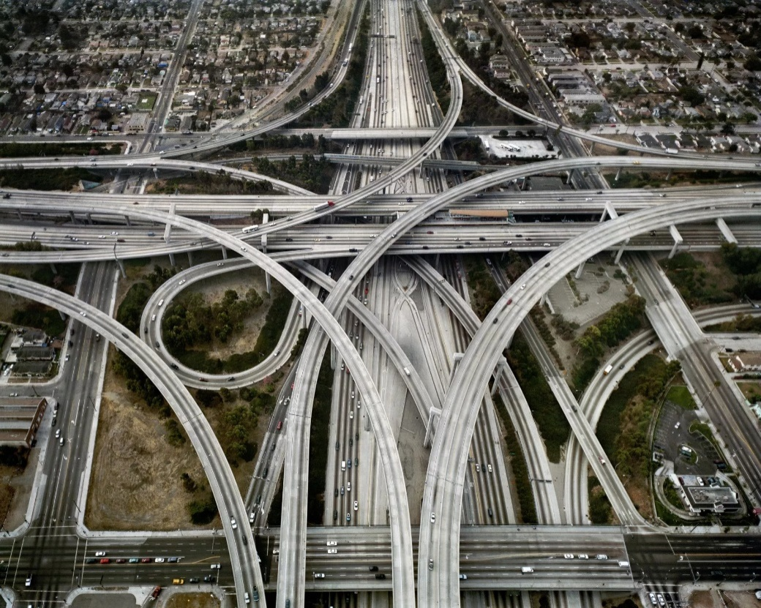
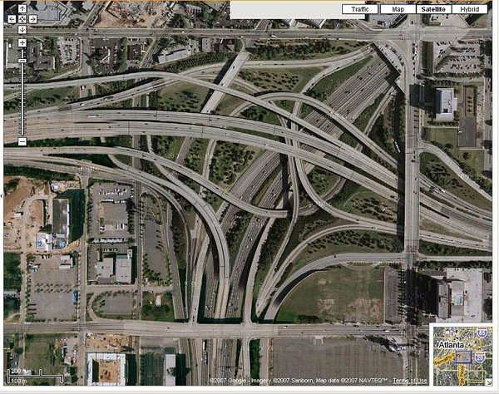
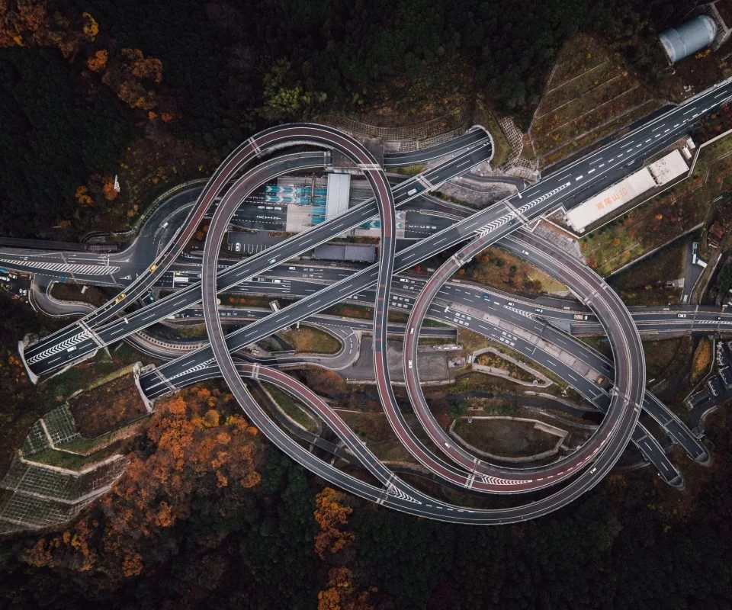
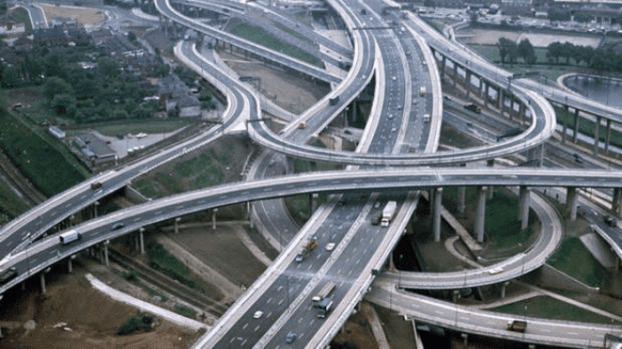

Slide 48
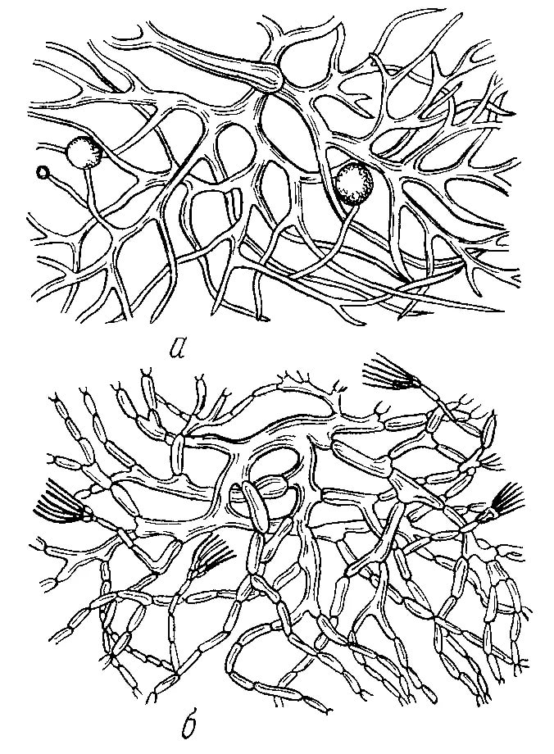
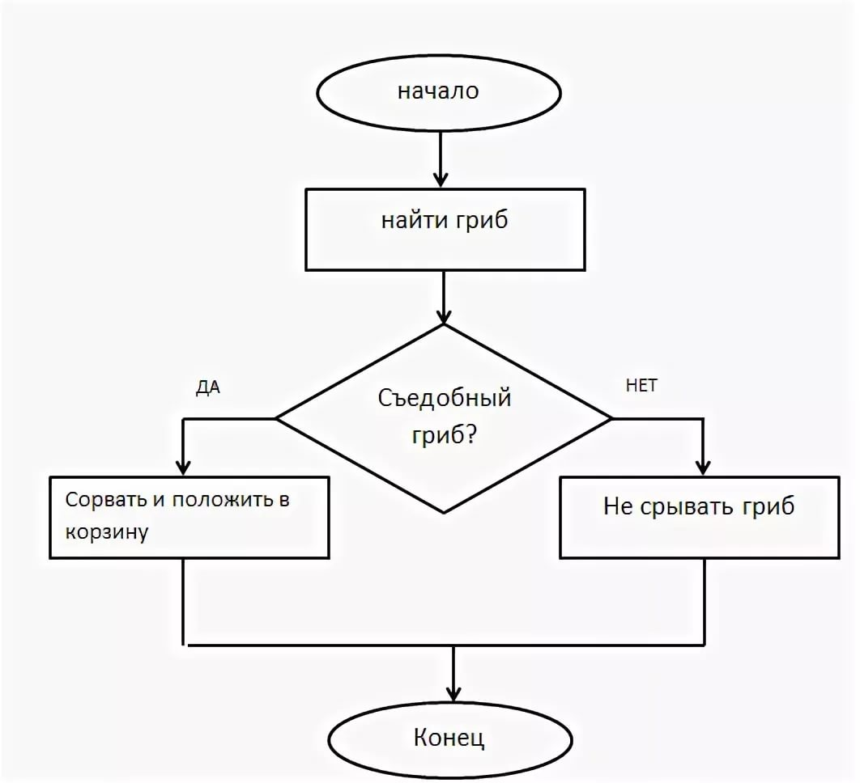

Slide 49
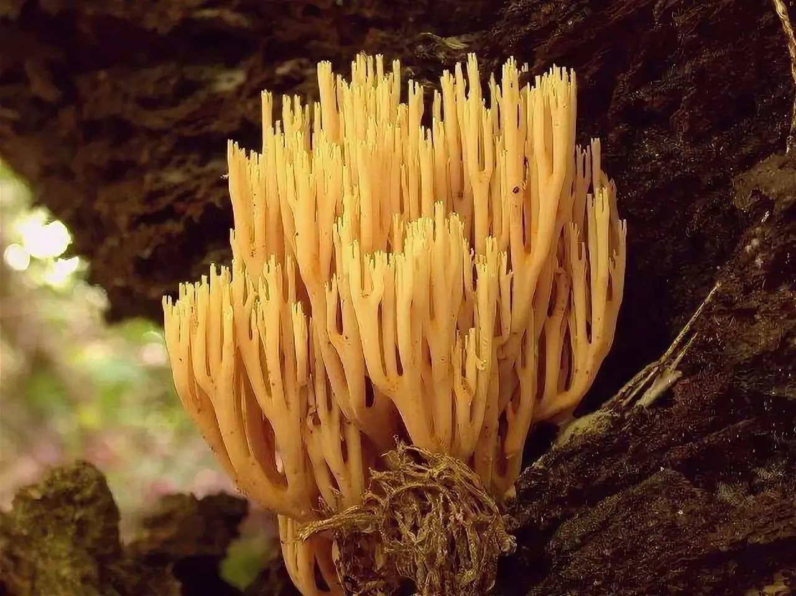




Slide 50





Slide 51



Slide 52



Slide 53


Slide 54





Slide 55





Slide 56


Slide 57

Примеры выполнения
Графических заданий

Slide 58


